Slide 1
环境与生态文明
《环境工程导论》第一讲
环境科学与工程学院
吴旭 教授
Tel: 18571590300
E-mail: profxuwu@hust.edu.cn

Slide 2

内 容
一、环境与人类的关系
二、环境问题
三、环境工程导论课的目的与意义
四、本课程的主要内容和考核方式

Slide 3
一、环境与人类的关系
什么是环境？
教育环境、成长环境、学术科研环境、
建筑物环境、小区环境、办公环境、
投资环境、创业环境、生产环境，商业环境
动植物环境、生态环境、地球的时空环境、
……

Slide 4
一、环境与人类的关系
⬇什么是环境？
环境是相对于一定中心事物（主体）而言的，与某一中心事物相关的周围事物的集合（客体）就称为这一中心事物的环境。
Notes:
这些客体可以是物质的，也可以是非物质的。

Slide 5
一、环境与人类的关系
⬇环境的学术定义/法律定义：
指影响人类生存和发展（主体）的各种天然的和经过人工改造的自然因素的总体（客体），包括大气、水、海洋、土地、矿藏、森林、草原、野生生物、自然遗迹、人文遗迹、自然保护区、风景名胜区、城市和乡村等。
—《中华人民共和国环境保护法》

Slide 6
一、环境与人类的关系
人类环境 ≠ 自然环境
人类环境的主体是具有复杂精神世界和智力活动的人；
自然环境的主体是自然界的事物（包括人的生物属性在内），不存在复杂的智力活动和精神世界。
Notes:
人类环境和自然环境最主要的差别在于主体的不同：人类环境的主体是具有复杂精神世界和智力活动的人；自然环境的主体是自然界的事物（包括人的生物属性在内），不存在复杂的智力活动和精神世界。自然环境中的主体和客体在纯粹自然规律的作用下，自组织地运动变化着。
人类环境则不一样，除了人类生存的自然环境以外，主体——人类可以“有意识”地规范自身的行为、“有意识”地改造客体世界，通过智力活动创造出人工物品、人工环境以及其它自然界本身不能自发形成的事物。所以，人类环境的范围要大得多，除自然环境以外，还包括人类通过劳动创造的人工环境（如城市、住房、工厂、火车、潜艇、航天飞机、社会、文化、经济、伦理等等）。

Slide 7
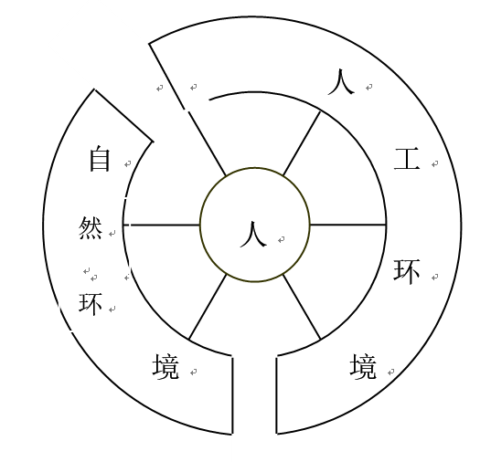
一、环境与人类的关系
随着物质文明的进步，人类逐渐不直接生活在自然环境中

Slide 8
生物圈二号失败的原因？
生物种群失调（植物，动物，微生物）；
氧气（O₂）含量下降（从21％迅速下降到14％）；二氧化碳（CO₂）和二氧化氮（NO₂）的含量上升；
大气和海水变酸，很多物种无法生存（e.g.珊瑚）；
大部分脊椎动物死亡，所有的传粉昆虫死亡，靠花粉传播繁殖的植物也无法生存，大量微生物减少，枯枝败叶、动物尸体不能被分解；
降雨失控，水循环失调，人造沙漠变成了丛林和草地，沙漠中的原住民（动物、植物、微生物）无法生存。
⬇任一环节的问题都会导致整个生物圈2号的崩溃

Slide 9
一、环境与人类的关系
动植物种群数量的巨大变化
人工建设地面的飞速扩张
蓝天、碧水、净土 全面的污染防治
地球上主要的生态环境演变，早已成为了以人类为主体的人工环境的演变
似乎早已没有了耐以生存的自然环境，只有我们自己
我们要保护的，不仅仅是环境，而就是保护我们自己
我们要建设的，不仅仅是环境工程，而是建设我们人类的生态文明

Slide 10
内 容
一、环境与人类的关系
二、环境问题
三、环境工程导论课的目的与意义
四、本课程的主要内容和考核方式

Slide 11
二、环境问题
环境问题分为：
⬇第一类环境问题:
由自然原因引起的人类环境问题。
⬇第二类环境问题：
由于人类的生产和生活活动等人为因素引起的人类环境问题。

Slide 12
⬇近代历史上的环境公害事件
1、马斯河谷事件：
1930年12月1～5日 比利时马斯河谷工业区，气象条件：逆温，有害气体在近地层积累，三天后有人发病，症状：胸痛、咳嗽、呼吸困难等。一周内60多人死亡。心脏病、肺病患者死亡率最高。
2、多诺拉事件
1948年10月26～31日 美国宾夕法尼亚洲多诺拉镇 ，气象条件：反气旋和逆温， 持续有雾，大气污染物在近地层积累。二氧化硫及次生产物和尘粒结合是致害因素，发病者5911人，占全镇人口43％。症状：眼痛、喉痛、流鼻涕、干咳、头痛、肢体酸乏、呕吐、腹泻，死亡17人。

Slide 13
近代历史上的环境公害事件
3、洛杉矶光化学烟雾事件
1940～1959年，洛杉矶市全市250多万辆/每天向大气排放大量尾气。该市临海依山，处于50公里长的盆地中。汽车排出的尾气（CO, NO, CH_{x}）在日光作用下，天气晴朗的午后，形成以臭氧为主的光化学烟雾。
在1955年的严重事件中，65岁以上的老人死亡约400余人。
4、伦敦烟雾事件
1952年12月5～8日 英国伦敦市 ，浓雾不散天气，四天中死亡人数较常年同期约多4000人，45岁以上的死亡最多，约为平时3倍；1岁以下死亡的，约为平时2倍。

Slide 14
近代历史上的环境公害事件
5、四日市哮喘事件
1961－1972年，日本四日市石油冶炼和燃油产生的重金属微粒与SO₂形成硫酸雾。期间该市共确认哮喘病患者达817人，死亡10多人。
6、米糠油事件
1968年3月爱知县生产米糠油，多氯联苯作脱臭工艺的热载体，因管理不善混入米糠油，食用后中毒，至七八月份患病者超过5000人，其中16人死亡，实际受害者约13000人。
7、痛痛病事件
1955～1972年 日本富山县神通川流域 锌、铅冶炼厂等排放的含废水污染了神通川水体，两岸居民利用河水灌溉农田，使稻米和饮用水含镉而中毒，统计死亡200余人。

Slide 15
近代历史上的环境公害事件
8、水俣病事件
1953-1956年日本熊本县水俣市 含甲基汞的工业废水污染水体，使水俣湾和不知火海的鱼中毒，从无机汞转化为有机物－甲基汞（CH₃HgCl ），人食用毒鱼后受害。1972年日本环境厅公布：水俣湾和新 县阿贺野川下游有汞中毒者283，其中60人死亡。

Slide 16
⬇当代著名环境公害事件
☆印度博帕尔事件
1984年，建于印度博帕尔的美国联合碳化物公司农药厂的储罐爆裂，大量剧毒物异氰酸甲酯（MIC）外泄，几天之内有2500多人毙命。至1984年底，该地区有2万多人死亡，20万人受到波及，有5万人可能永久失明或终生残疾。
☆切尔诺贝利核泄漏事件
1986年4月26日，乌克兰共和国切尔诺贝利核电厂发生严重泄漏及爆炸事故。事故导致31人当场死亡，上万人由于放射性物质远期影响而致命或重病，至今仍有被放射线影响而导致畸形胎儿的出生。

Slide 17
⬇我国环境公害事件
☆重庆氯气罐泄漏和爆炸事件
2004年4月重庆天原化工厂一个冷凝管破裂，导致剧毒氯气外泄及爆炸。共造成9人失踪死亡，3人受伤。疏散化工厂周围的十多万居民 。
☆松花江重大水污染事件
2005年11月13日中国石油天然气集团公司吉林石化公司双苯厂苯胺装置爆炸，共造成5人死亡、1人下落不明、2人重伤、21人轻伤。
☆渤海湾油田重大水污染事件
重大的海洋生态灾难
☆2011年云南曲靖铬污染事件
土壤及地下水的大面积污染，癌症村的出现
☆ 2013年全国大范围的重度灰霾天气。。。

Slide 18
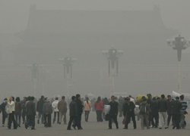
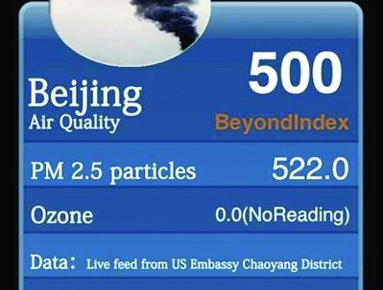
全国大范围重度灰霾天气
2013年1月份，我国中东部地区发生了严重的区域灰霾污染事件，影响范围超大发生区域130万平方公里，严重污染持续超过了三周，据估计暴露人口超过8.5亿

Slide 19
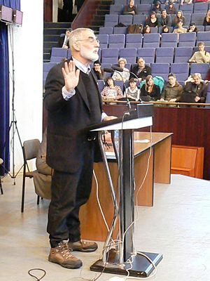
代表性环境著作
⬇ 《寂静的春天》
1962年9月Rachel Carson著 ，关于农药危害人类环境的预言，不仅受到与之利害攸关的生产与经济部门的猛烈抨击，而且也强烈震撼了社会广大民众对环境问题的注意，促使联合国于1972年6月12日在斯德哥尔摩召开了“人类环境大会”，开始了环境保护事业。
⬇ 《增长的极限》
1972年，由于世界粮食短缺、资源枯竭、严重污染的限制，人口和工业增长2100年之前停止，悲观的结论。消极地限制增长。

Slide 20
⬇历史上重要的环境国际会议
瑞典斯得哥尔摩会议
☆ 1972年6月5日－16日，联合国人类环境会议
《只有一个地球》、《人类环境宣言》
☆ 世界环境日6月5日
☆ 1973年成立联合国环境规划署（UNEP）
巴西里约热内卢会议
1992年6月3－14日，联合国环境与发展大会
《里约环境与发展宣言》、《关于森林问题的原则声明》
《气候变化公约》、《生物多样性公约》 《21世纪议程》
全球应对气候变化会议
1996年的京都议定书、2010年哥本哈根会议、….2015年的巴黎会议…….

Slide 21
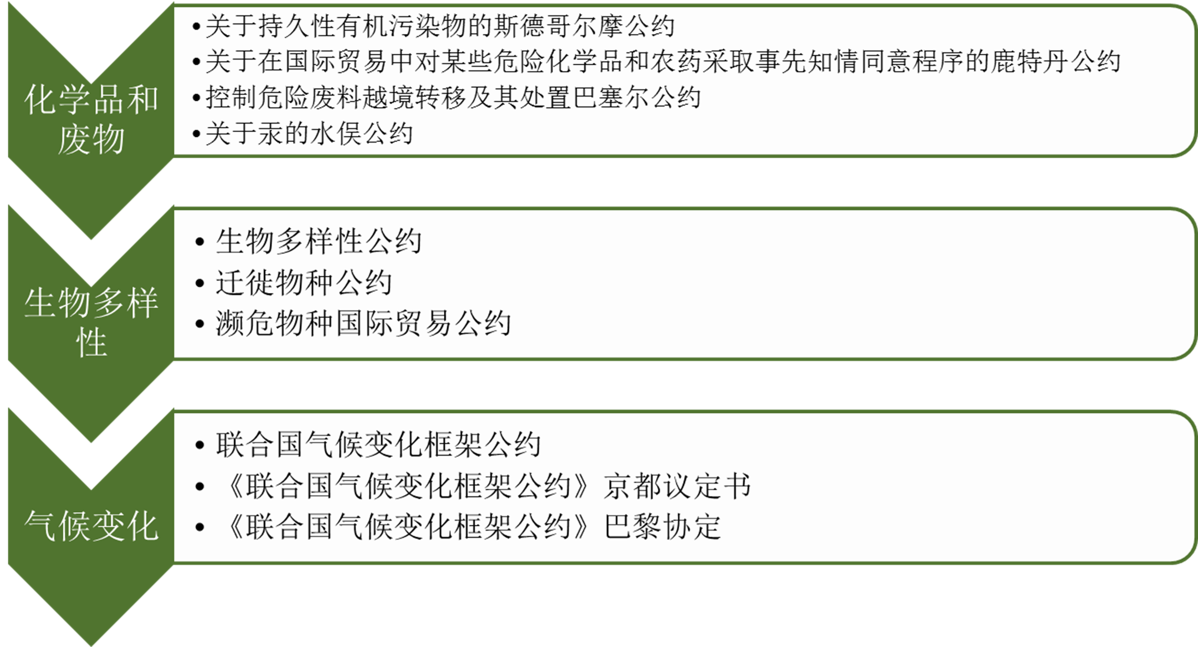
环境问题已经成为国际合作中最活跃的领域之一
国际社会缔结环境相关的国际条约和其他协定500余个，其中区域性条约/协定300多个，全球性条约/协定100多个，涉及化学品和废物、气候变化、海洋保护、生物多样性、核与辐射安全等重大环境问题
Notes:
1）国际社会缔结环境相关的国际条约和其他协定500余个，其中区域性条约/协定300多个，全球性条约/协定100多个，涉及化学品和废物、气候变化、海洋保护、生物多样性、核与辐射安全等重大环境问题
2）国际环境安全问题逐步深化，环境公约履约已成为解决全球环境问题、强化全球环境治理的主要手段和有效途径

Slide 22
⬇全球范围的环境问题
1、温室效应和全球变暖
2、臭氧层破坏
3、酸雨
4、淡水资源的缺乏和水的污染
5、土地沙漠化
6、生物多样性丧失
7、海洋污染
8、危险废物越境转移

Slide 23
内 容
一、环境与人类的关系
二、环境问题
三、环境工程导论课的目的与意义
四、本课程的主要内容和考核方式

Slide 24
目的一、工程教育对知识和能力要求
国际工程教育的发展趋势：
工程技术
工程科学
复杂工程问题 大工程背景下的工程教育
Notes:
环境工程的语言，环境工程的思维模式

Slide 25
目的一、工程教育对知识和能力要求
工程教育国际核心理念的变革
ABET（美国工程技术认证委员会）执行主任Michael K.J.Millgan：
转变的原因：从各行业，各领域和雇主那里得到的反馈，学生成绩并不能证明学生的能力，所在的院校也并不清楚这些学生的实际学习效果。所以不能只通过分数来进行评价，更要了解学生们到底学到了什么，要看他们学习的产出或者成果。
学习成果：不管采取怎样的学习方法，经过几年的教育后，可以达到相关专业的培养标准和目标，有足够的能力申请相关领域的工作
学生能力评价：体现了从分数评价向成果评价的转变。
Notes:
环境工程的语言，环境工程的思维模式

Slide 26
目的一、工程教育对知识和能力要求
运用基础知识的能力
开展科学研究的能力
工程设计能力
团队合作能力
解决工程问题能力
肩负社会责任的能力
交流能力
预测产业全球影响的能力
终身学习的能力
洞察社会变迁的能力
工程实践能力
Notes:
环境工程的语言，环境工程的思维模式

Slide 27
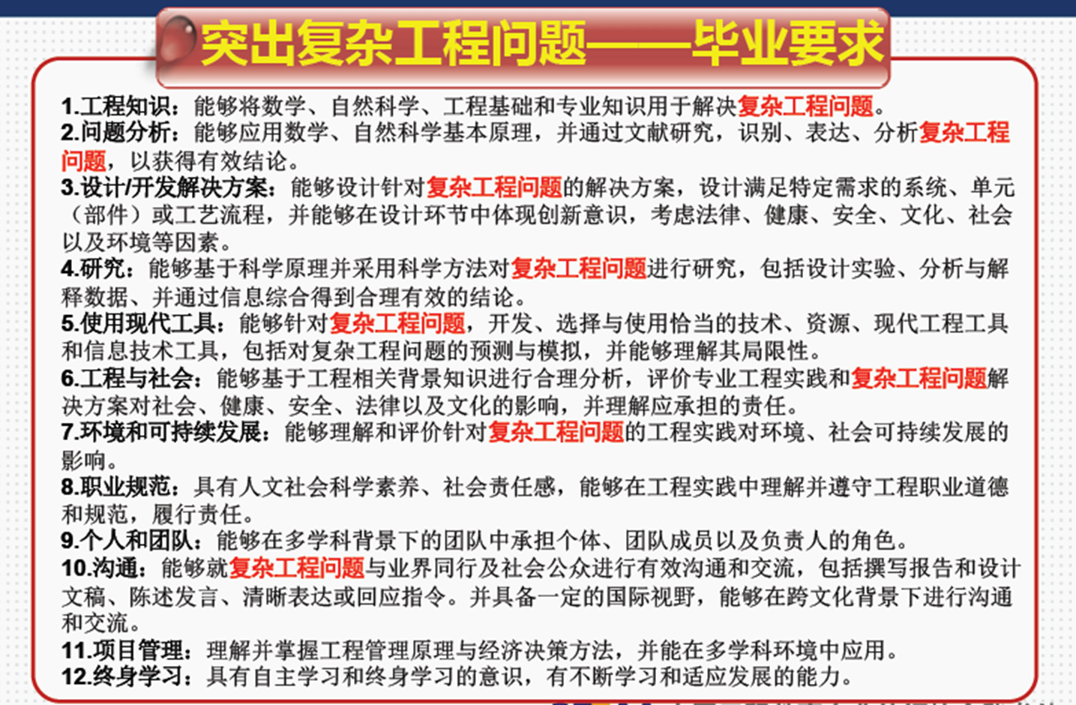
目的一、工程教育对知识和能力要求
图片信息来源：同济大学周琪教授
Notes:
环境工程的语言，环境工程的思维模式

Slide 28
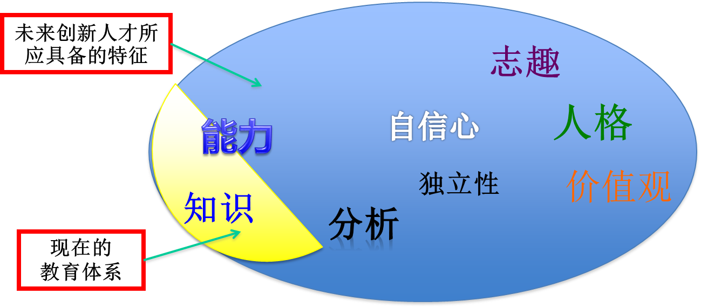
价值塑造、能力培养、知识传授“三位一体”的教育模式

Slide 29

⬇两山理论
“两山”理论是习近平总书记亲自提出，并与时俱进、不断丰富内涵的科学理论
Notes:
早在2005年，总书记在浙江担任省委书记，在安吉县考察工作时，首次提出“两山”理论，当时强调，“我们过去讲，既要绿水青山，又要金山银山。其实，绿水青山就是金山银山。”2006年，总书记以笔名“哲欣”在《浙江日报》上发表文章，生动地阐述了“两座山”之间辩证统一的关系。“第一个阶段是用绿水青山去换金山银山，不考虑或者很少考虑环境的承载能力，一味索取资源。第二个阶段是既要金山银山，但是也要保住绿水青山，这时候经济发展和资源匮乏、环境恶化之间的矛盾开始凸显出来，人们意识到环境是我们生存发展的根本，要留得青山在，才能有柴烧。第三个阶段是认识到绿水青山可以源源不断地带来金山银山，绿水青山本身就是金山银山，我们种的常青树就是摇钱树，生态优势变成经济优势，形成了一种浑然一体、和谐统一的关系，这一阶段是一种更高的境界，体现了科学发展观的要求，体现了发展循环经济、建设资源节约型和环境友好型社会的理念。以上这三个阶段，是经济增长方式转变的过程，是发展观念不断进步的过程，也是人和自然关系不断调整、趋向和谐的过程

Slide 30
目的二、了解环境工程学科的基本内容
环境污染防治技术（硬件工程）
环境规划、管理与可持续发展（软件工程）
环境与多学科交叉
物理技术
化学技术
环境污染防治技术
生物技术
信息技术…
管理学
环境管理与可持续发展
经济学
法学
……
伦理学…

Slide 31
⬇突破前沿问题需要多学科融合
跨环境介质协同
环境
质量改善
大气
水体
土壤
成因
效应
控制
科学、工程与管理学科融合
Notes:
在多介质复合污染机制与控制方面，我们基于气溶胶化学过程，发现二次颗粒物成因；基于臭氧化学过程，揭示光化学二次污染新机制；基于土壤化学过程，阐明了硫/氮沉降与土壤酸化新机制。

